Slide 1
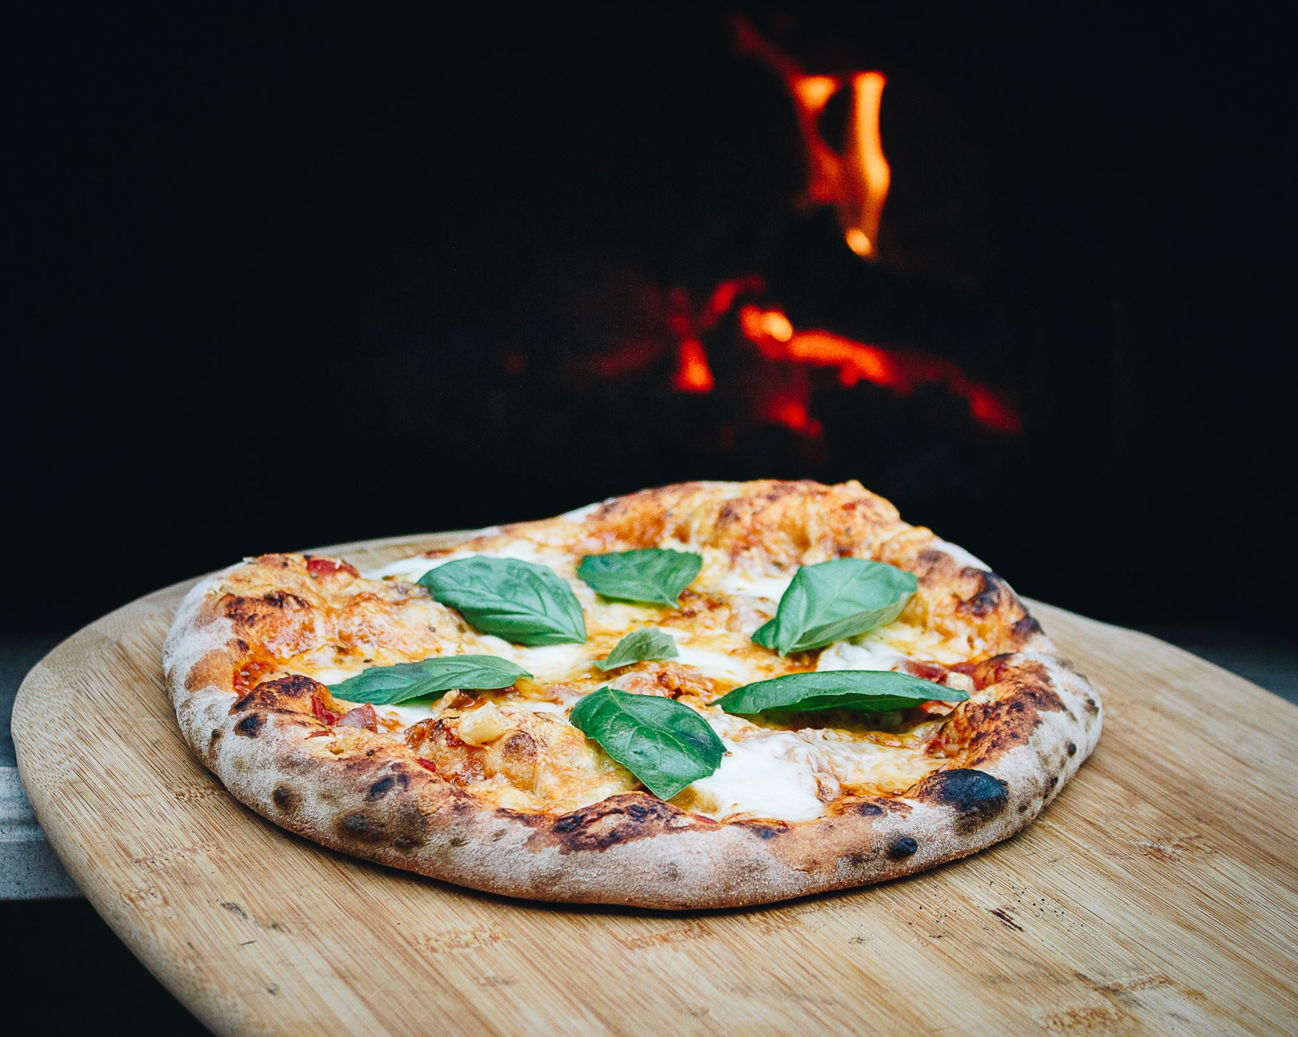
Pizzeria da Gabbo

Slide 2
Requisiti Funzionali
Presentazione Semplice ed Efficace
Gestione Prenotazioni
Gestione Tavoli
Gestione Storico
Rispetto dgli Allergeni

Slide 3
Requisiti Funzionali
Presentazione
Pagina Home
Pagina Prenotazione
Pagina Storico
Linking diretto tra le pagine
Background Invariato
Design Responsivo

Slide 4



Requisiti Funzionali
Gestione Prenotazioni
Selezione Allergeni, Pizze e Aggiunte
Modifica ed Elimina Ordine
Conferma
Continua Bozza
Asporto o Tavolo

Slide 5


Requisiti Funzionali
Gestione Storico
Forma Tabellare
Stato Prenotazioni
Visualizza Ordini su Click
Ordine Cronologico

